Slide 1

BÀI 4:
ĐẶC ĐIỂM CHUNG CỦA TÀI NGUYÊN KHOÁNG SẢN, SỬ DỤNG HỢP lÍ TÀI NGUYÊN KHOÁNG SẢN

Slide 2
NỘI DUNG CHÍNH
1
Đặc điểm chung của tài nguyên khoáng sản
Sử dụng hợp lí tài nguyên khoáng sản
2

Slide 3




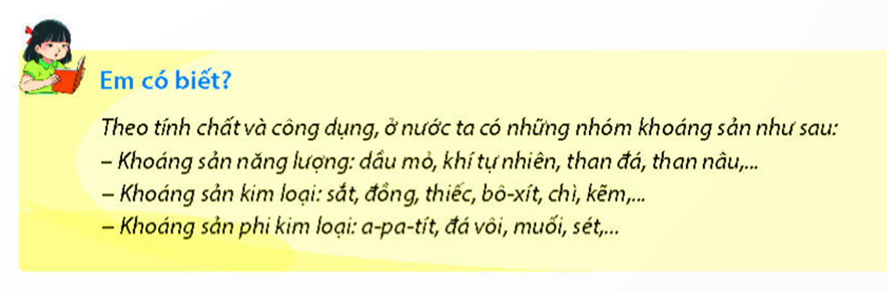
Trên 5000 mỏ và điểm quặng
a. Tài nguyên khoáng sản nước ta khá phong phú và đa dạng
Hơn 60 loại khoáng sản
Có đủ các nhóm khoáng sản chính

Slide 4
Khoáng sản năng lượng có hơn 3 tỉ tấn than đá, vài tỉ tấn dầu mỏ và hàng trăm tỉ m3 khí tự nhiên.
b. Phần lớn các mỏ có quy mô trung bình và nhỏ
Có một số loại khoáng sản có trữ lượng lớn trên thế giới như bô-xit, đất hiếm, titan.

Slide 5
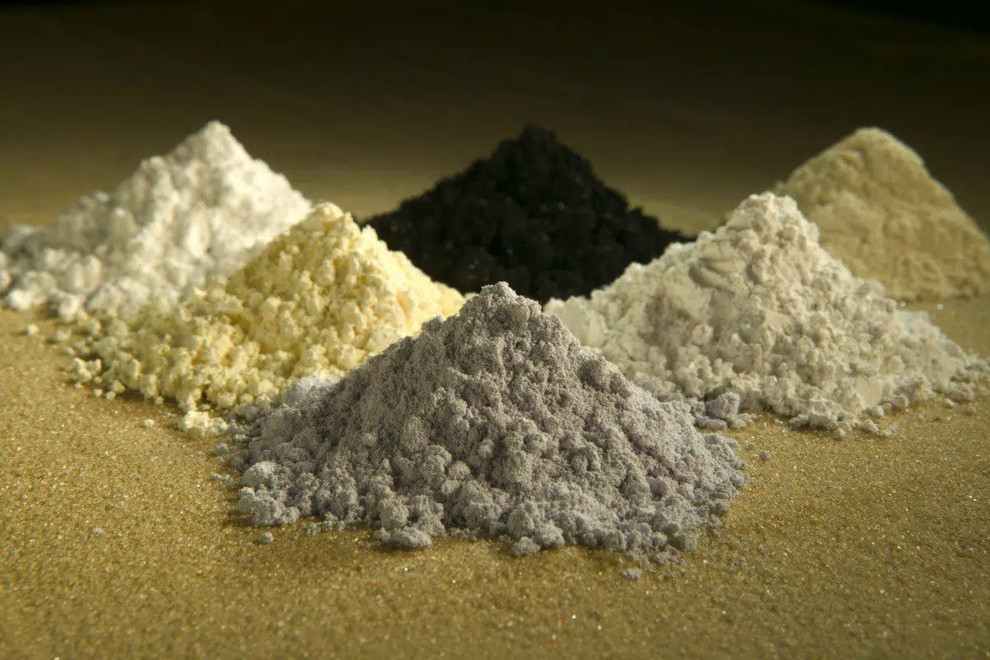
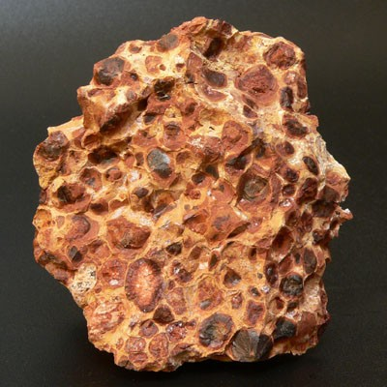
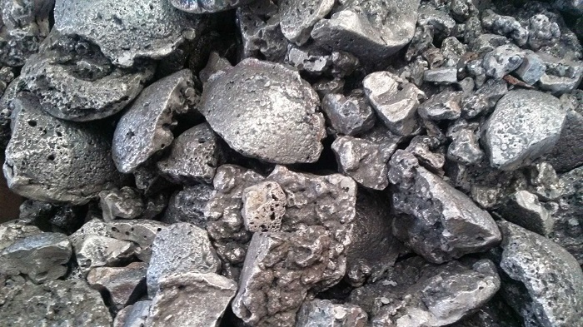
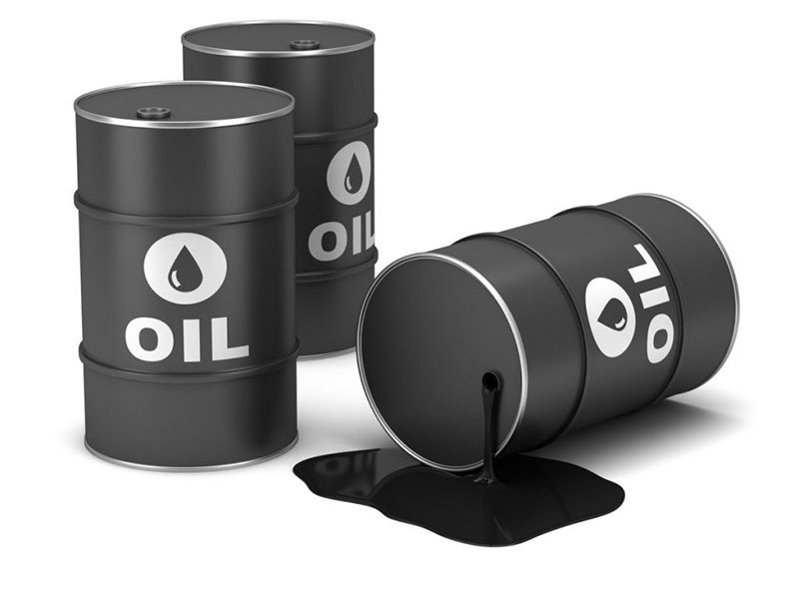
2 thế giới
2 thế giới
1 ĐNA
2 Đông Nam Á
3 Châu Á
28 Thế giới
Đất hiếm
Bô xít
Sắt
Có một số loại khoáng sản có trữ lượng lớn trên thế giới và khu vực.
Dầu khí

Slide 6
c. Khoáng sản phân bố tương đối rộng
Dầu mỏ, khí tự nhiên
Vùng thềm lục địa
Than đá
Vùng Đông Bắc
Than nâu
Vùng ĐB sông Hồng
Ti tan
Vùng DH miền Trung
Bô xít
Vùng Tây Nguyên

Slide 7
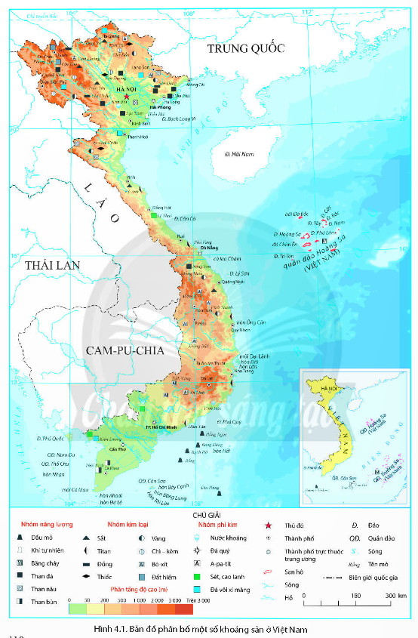
Dựa vào H4.1, xác định vị trí phân bố một số mỏ khoáng sản: Vàng, sắt, ti tan, chì, kẽm,... trên lược đồ.

Slide 8

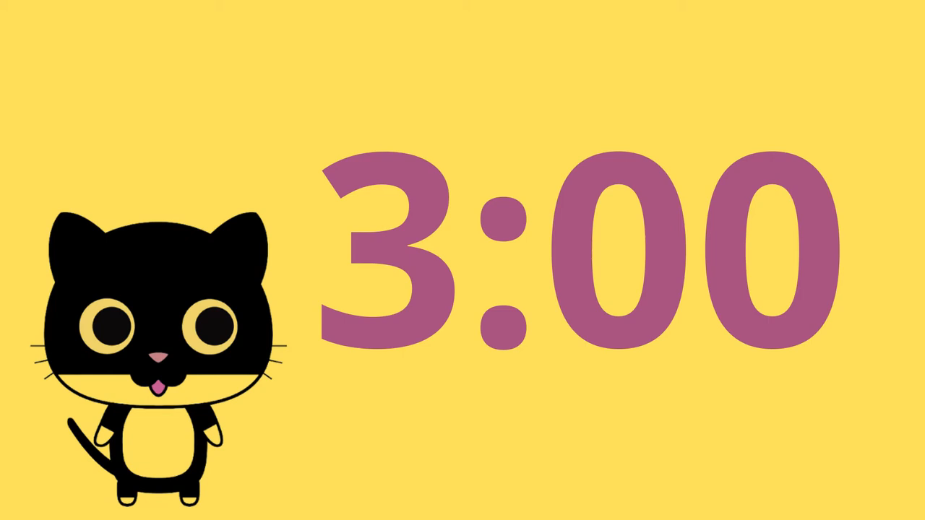
Hoạt động
cặp đôi
Dựa vào thông tin SGK và kiến thức đã học, em hãy trao đổi và giải thích tại sao tài nguyên khoáng sản nước ta có những đặc điểm chung đó?

Slide 9

Nguyên nhân
Lịch sử phát triển lãnh thổ lâu đời
Nằm ở vị trí tiếp giáp của 2 vành đai sinh khoáng lớn trên
thế giới: Địa Trung Hải và Thái bình Dương
Quá trình phát hiện, thăm dò ngày càng hiệu quả

Slide 10

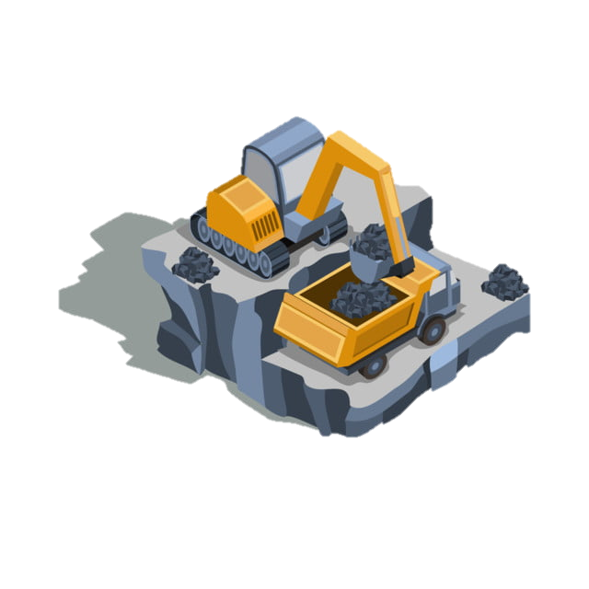
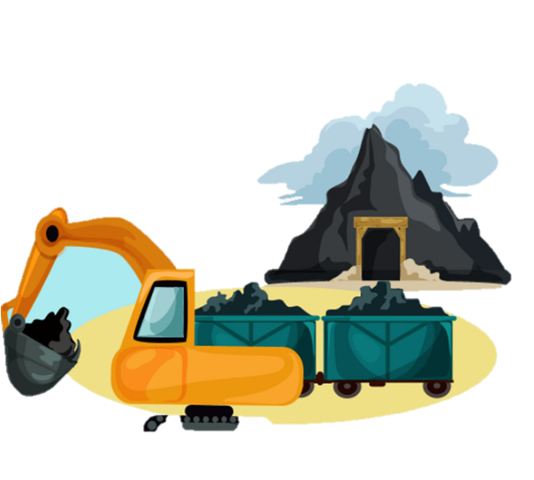
2. Sử dụng hợp lí tài nguyên khoáng sản

Slide 11


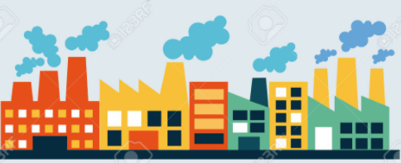

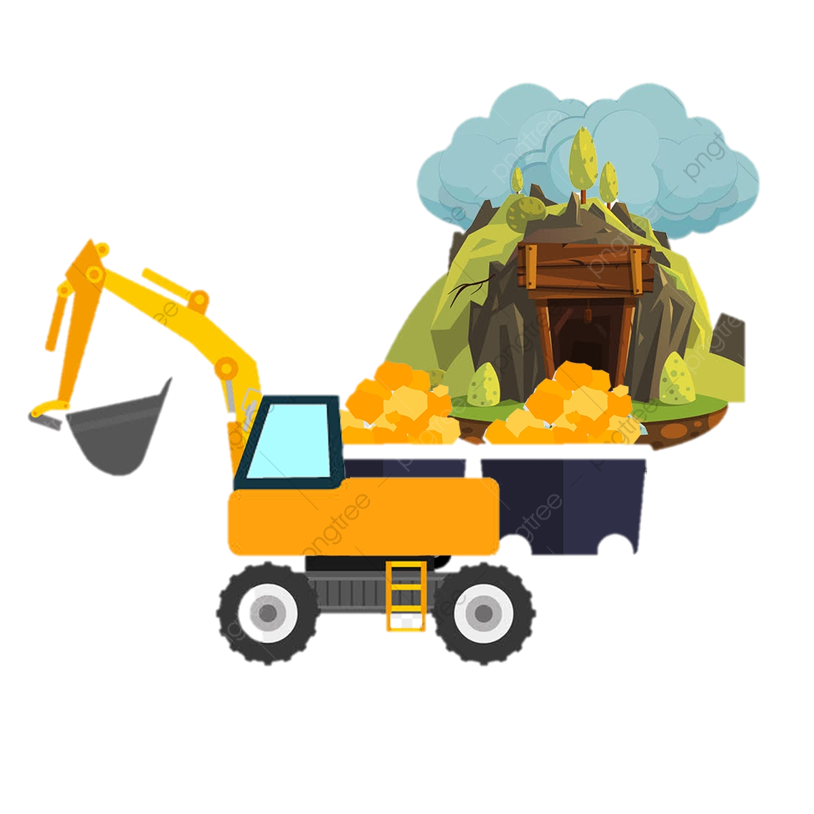

Công nghiệp
Vai trò của tài nguyên khoáng sản đối với sự phát triển KTXH của nước ta?
Nguyên liệu
Nhiên liệu
Xuất khẩu

Slide 12
Chúng em biết 3
Nhóm 1,3
Nhóm 2,5
Nhóm 4,6
3 thực trạng khai thác tài nguyên khoáng sản ở nước ta.
3 ví dụ về hoạt động khai thác khoáng sản gây ảnh hưởng đến môi trường
3 biện pháp để góp phần bảo vệ và khai thác hợp lí TN khoáng sản

Slide 13
Thực trạng khai thác tài nguyên khoáng sản ở nước ta?
Nhiều loại khoáng sản chưa được thăm dò, đánh giá đầy đủ tiềm năng, giá trị.
Công nghệ khai thác lạc hậu, quản lí lỏng lẻo=> gây thất thoát, lãng phí
Một số loại khoáng sản đứng trước nguy cơ cạn kiệt do khai quá mức, chưa hợp lí.

Slide 14
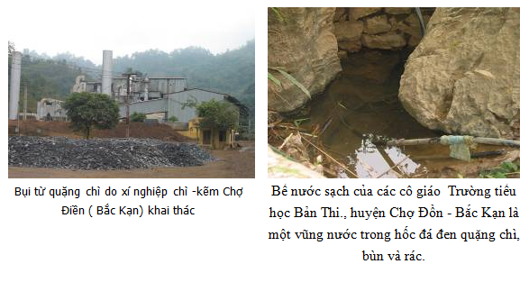
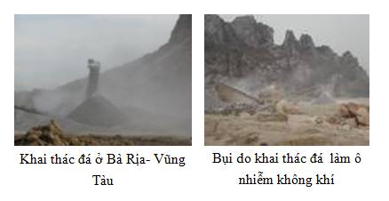
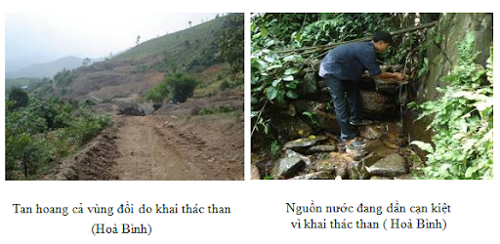
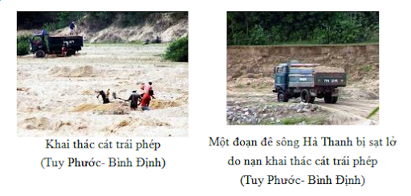

Slide 15
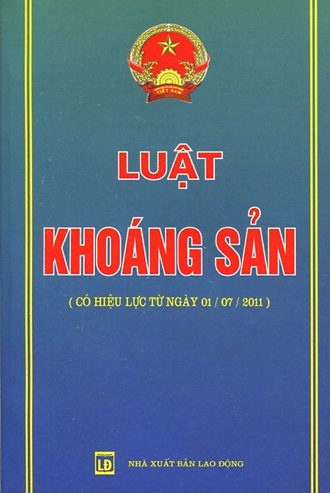


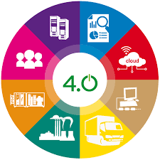

Slide 16
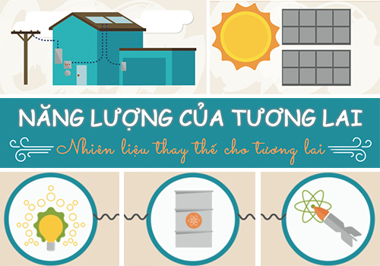
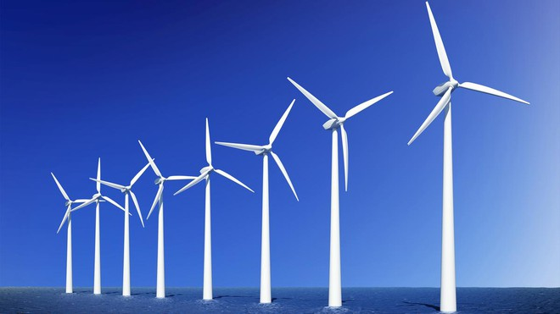
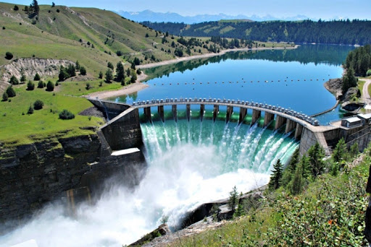
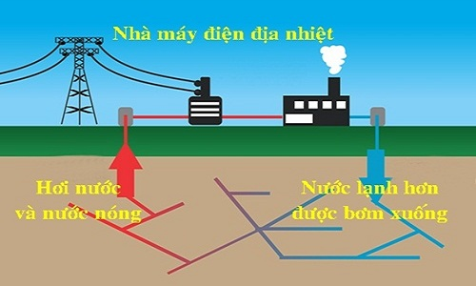

Slide 17
2. Sử dụng hợp lí tài nguyên khoáng sản
a. Hiện trạng khai thác và sử dụng tài nguyên khoáng sản
- Tài nguyên khoáng sản cỏ vai trò quan trọng trong nén kinh tế - xã hội của đất nước.
- Nhiều loại khoáng sản chưa được khai thác, sử dụng hợp lí và hiệu quả, và còn tình trạng khai thác quá mức => Cạn kiệt tài nguyên, hủy hoại môi trường.
b. Biện pháp sử dụng hợp lí tài nguyên khoáng sản
-Thực hiện nghiêm Luật Khoáng sản Việt Nam.
Áp dụng các biện pháp quản lí chặt chẽ việc thăm dò, khai thác và sử dụng khoáng sản
- Áp dụng các biện pháp vé công nghệ, tăng cường nghiên cứu, sử dụng các nguồn vật liệu thay thế, tài nguyên năng lượng tái tạo.

Slide 18



Thời gian hình thành lâu dài
Dân số đông tăng nhanh
Cần phải khai thác hợp lí, sử dụng tiết kiệm và hiệu quả.
Khoáng sản - tài nguyên không thể phục hồi.

Slide 19
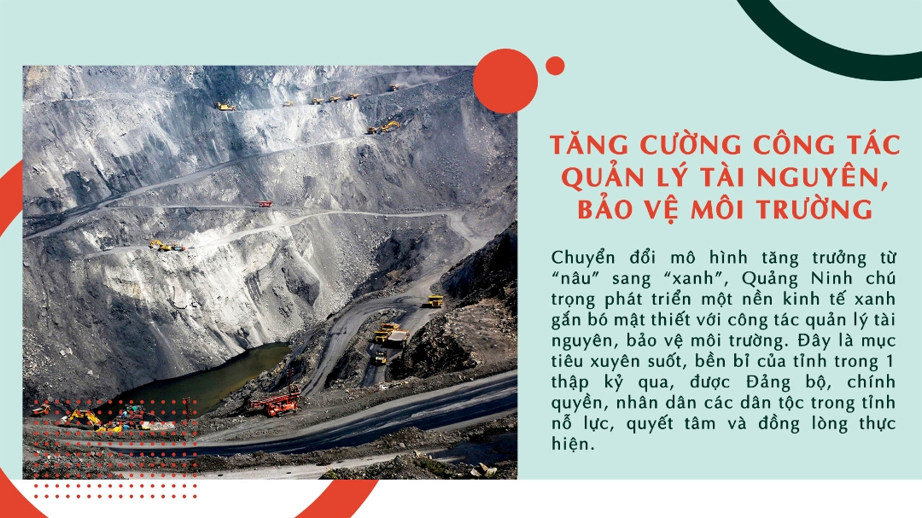

Slide 20
